Slide 1
Elosztói rugalmassági piac implementációs fórum A rendszerszintű szolgáltatások piacán történt aggregátorok, keresletoldali válasz szereplőkhöz kapcsolódó fejlemények.
Balog Richárd
2022.10.17

Slide 2
ERPI FÓRUM | TARTALOM
Elsőbbségi szabályok pontosítása rugalmassági és rendszerszintű szolgáltatások között
Aggregátorokat érintő fejlesztések
Kiegyenlítő szabályozást érintő változások
1
2
3

Slide 3
ERPI FÓRUM | TARTALOM
Elsőbbségi szabályok pontosítása rugalmassági és rendszerszintű szolgáltatások között aggregátorokat érintő fejlesztések
Kiegyenlítő szabályozást érintő változások
1
2
3

Slide 4
Elsőbbségi szabályok pontosítása rugalmassági és rendszerszintű szolgáltatások között
Konkurencia kezelés és elsőbbségi elvek piaci és nem piaci igénybevételek esetén
Piaci beszerzésen alapuló DSO rugalmassági és TSO rendszerszintű szolgáltatások:
teljesen nyílt, párhuzamos piacok, ahol mindenkor a szolgáltatás nyújtó felelőssége úgy ajánlatot adni, hogy annak elfogadása esetén a tényleges szolgáltatásnyújtás megvalósulhasson (akár párhuzamosan is)! (nincs változás)
DSO-k nem piaci alapú teher-újraelosztása:
az elosztóhálózatra csatlakozó rendszerhasználók esetében általánosságban a DSO elsőbbsége érvényesül egyéb igénybevételekkel szemben! (nincs változás)
DE: a kiegyenlítő szabályozási szolgáltatások ellehetetlenülésének megelőzése érdekében, ha a MAVIR valamely napi kapacitásbeszerzési eljárása hiánnyal zárul, akkor nem piaci alapú teher újraelosztást az elfogadott kapacitáspiaci ajánlattal (önállóan vagy csoport részeként) érintetett konvencionális termelőkre már nem lehet elrendelni! (új szabály, speciális esetre)
piaci
nem piaci
Új, kétlépcsős TSO → DSO adatcsere az új elsőbbségi szabály gyakorlati kezeléséhez
rendszeres havi adatcsere: akkreditációval (önállóan vagy csoport részeként) érintett konvencionális (nem időjárásfüggő) termelőegységek és utasított egységek adatai
eseti napi adatcsere: elfogadott ajánlattal rendelkező utasított egységek listája (csak hiánnyal záruló napi beszerzési eljárás esetén)
adat-csere

Slide 5
ERPI FÓRUM | TARTALOM
Elsőbbségi szabályok pontosítása rugalmassági és rendszerszintű szolgáltatások között aggregátorokat érintő fejlesztések
Kiegyenlítő szabályozást érintő változások
1
2
3

Slide 6
Aggregátorokat érintő fejlesztések
A régi szabályozó központokat felváltották az aggregátorok. NÜKSZ-ben szűkebb értelmezés.
Termelő és fogyasztó alegységek közös aggregátor alá engedése
Meglévő forrásokban rejlő portfólió hatásból eredő lehetőségek hasznosítása
Menetrendezési pontosság javítása
A kiegyenlítő szabályozásban való részvétel erősítése
Aggregátor bevezetése
Vegyes csoport
Gyakorlott, tapasztalt partnerek, az akkreditáció és az üzem alatt is hatékonyabb együttműködés
Itt vagyunk!
mFRR csoport bevezetés
Mérlegkörfüggetlenség bevezetése
Csoport szintű szabályozás aFRR-en és mFRR-en
KÁT integrálása
További fejlesztési lehetőségek
Szabad mozgás az egyes mérlegkörök tagjainak a kiegyenlítő szabályozást célzó aggregátorok között
Almérőn keresztüli csatlakozás

Slide 7
Aggregátorok fejlesztési lehetőségei
Aggregátorok kulcsszerepben: a 0,2-5 MW közötti egységeknek aggregátor alá kell bemenniük
Fejlesztési irányok | Megjegyzés
Több mérlegkörben érintett aggregátor | aFRR, mFRR átmeneti megoldás kész, cél a deregulated modellben
BRP hatáskör átruházása a mérlegkör független aggregátorra a szabályozásba való bevonás idejére | Nem cél
Vegyes aggregátor utasított egység termelő és fogyasztó alegységekkel | Implementáció alatt
FCR aggregátor bevezetése | Céldátum még megállapítás alatt
Sávos árazás a portfólió költségek pontosabb leképezésére az ajánlatadás során | Céldátum még megállapítás alatt
aFRR és mFRR piacokon való egyidejű részvétel | Balancing platformokhoz való csatlakozással egyidejűleg

Slide 8
ERPI FÓRUM | TARTALOM
Elsőbbségi szabályok pontosítása rugalmassági és rendszerszintű szolgáltatások között aggregátorokat érintő fejlesztések
Kiegyenlítő szabályozást érintő változások
1
2
3

Slide 9
Kiegyenlítő szabályozást érintő változások
Jelenlegi forrás oldali helyzetértékelés:
Az időjárásfüggő termelők aránya a hazai energiamixben dinamikusan növekszik.
A konvencionális, jól szabályozható, menetrendtartó erőművek beépített teljesítménye stagnál.
Az időjárásfüggő termelők menetrendezési pontossága nem javul, ezért az általuk okozott rendszerszintű kiegyenlítetlenség növekszik.
Megoldási lehetőség:
További kiegyenlítő szabályozásra képes termelők bevonása szükséges a piacra, amíg a keresleti-kínálati egyensúly a kiegyenlítőszabályozási-energia kooperációkba (MARI és PICASSO platformok) való belépéssel nem normalizálódik.
Az időjárásfüggő termelők – bár pontatlan menetrendtartók – hatalmas szabályozási potenciállal bírnak. Amennyiben az okozathelyes elszámolás szabályozási- és kiegyenlítőenergia terén megvalósul, akkor az aFRR kiegyenlítőszabályozási-energia piacra való belépésüknek nincs akadálya.
A MAVIR két időjárásfüggő termelőket integráló megoldást dolgozott ki:
előretartó adatszolgáltatásra épülő baseline meghatározás, azaz termelési terv alapú aFRR szabályozás, valamint
valós idejű adatkapcsolatra épülő baseline meghatározás, azaz referenciateljesítmény alapú aFRR szabályozás.

Slide 10
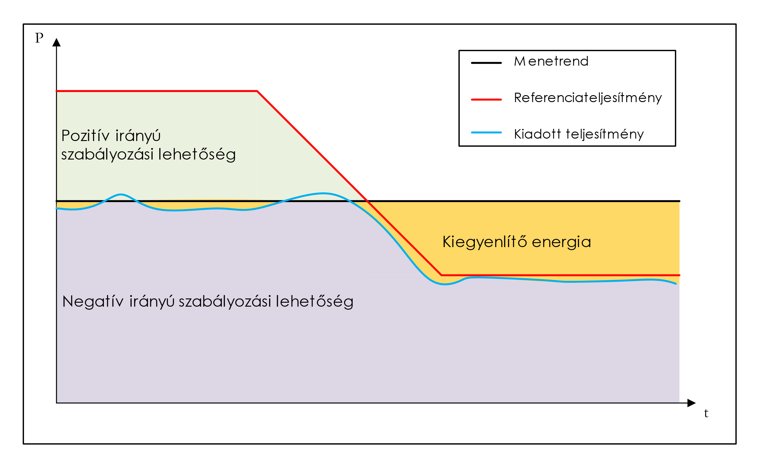
Referenciateljesítmény alapú aFRR szabályozás – Elvi működés
Elvi működés:
Amikor a termelő a menetrendjét tartva termel, de a mért referenciateljesítmény alapján a menetrendnél magasabb munkapont is beállítható, akkor lehetővé válik a rendszerirányító számára az, hogy az adott termelőt új, a szabályozás szempontjából optimális munkapontra térítse el. A referenciateljesítmény segítségével meghatározható a termelőegység által a hálózatba betáplálható pillanatnyi maximális teljesítmény, ha az érintett termelőegységen nem kerül aktiválásra szabályozási szolgáltatás.
A referenciateljesítmény segítségével a későbbiekben pontosítani lehet az teljesített szabályozás elszámolását.
Maximális teljesítmény = Referenciateljesítmény
Baseline (utasítás alapja) = min(Menetrend;Referenciateljesítmény)

Slide 11
Referenciateljesítmény alapú szabályozás (baseline) koncepció
Referenciateljesítmény alapú szabályozás (baseline) koncepció:
Cél: az időjárásfüggő (különösen a PV) termelők lehető legnagyobb körű bevonása az aFRR kiegyenlítőszabályozásba.
Elvárt eredmény: az aFRR szabályozott időjárásfüggő termelőegységek a szabályozási utasítás kiadása és az utasítás teljesítésének követése referenciateljesítmény segítségével.
A referenciateljesítmény mutatja meg, hogy az adott termelőegység mekkora maximális teljesítmény kiadására képes az adott mérési időintervallumban, ezáltal a teljesített szolgáltatás elszámolása pontosabbá válik, mivel elkülöníthetővé válik a menetrendhez képest kiadott utasítás követése a spontán időjárásváltozás okozta munkapontváltozástól.
A referenciateljesítmény mérésére jelenleg két megközelítést alkalmazható:
Az újonnan telepítendő PV parkokban referenciapanelek felszerelésével, illetve a már üzemelő, referenciapanelekkel rendelkező PV parkok esetén, a referenciapanelekből kapott méréssel lehet vonatkoztatni a PV park egészének maximális teljesítményére:
Akkreditálható folyamatként a referenciateljesítmény meghatározása a referenciapanel méréséből a BSP feladata.
A referenciapanel teljesítményéből számított referenciateljesítménynek megfelelően kell reprezentálnia a teljes PV parkot.
A PV parkokban meghatározandó arányú teljesítményt kell „elkülöníteni” referenciateljesítmény szolgáltatásra, azaz a szükséges referenciateljesítménytől függő számú inverter mögötti panelek lennének referenciapanelek.
Ez a megoldás nagyobb arányú szabályozási teljesítmény potenciál elvesztéséhez vezethet.
Egyéb referenciateljesítménnyel kapcsolatos koncepciók befogadásra kerülhetnek, amennyiben a pontossága az igénylő részéről megfelelően alátámasztásra kerül, illetve akkreditálható folyamat.

Slide 12
Konklúziók, jelenlegi állapot
Konklúziók:
Piaci szereplőkkel tartott konzultációkat, illetve termelési tervre kapott pilot adatok elemzését követően a referenciateljesítmény alapú aFRR szabályozás koncepciója kerül implementálásra, mivel:
gyorsabban kivitelezhető,
minimális fejlesztést igényel mind BSP, mind TSO oldalon,
teljesíti az okozathelyes elszámolással kapcsolatos követelményeket,
technológiasemleges megoldást nyújt.
Jelenlegi állapot:
Üzemi Szabályzat módosítására vonatkozó csomag MEKH részére megküldve, melynek része a referenciateljesítmény alapú szabályozás fogalmainak bevezetése.
Folyamatban lévő MAVIR oldali feladatok:
Üzemi Szabályzat módosítása (pl. akkreditáció, referenciaegység méretének a meghatározása),
Folyamatirányítási irányelv módosítása (új jel hozzáadása, nem használt jelek törlése, kisebb javítások),
IT oldali teendők előkészítése (EMS/SCADA paraméterezés, tesztelések, üzemviteli megállapodások frissítése, etc.)

Slide 13
Folyamatban lévő fejlesztési témák
Termelési (és fogyasztási) terv
Felbontott menetrendezés
Baseline – kiegyenlítő szabályozás
Referenciapanel
Okos mérők adatai
TSO-DSO intenzívebb együttműködés adatmegosztás
Egyéb RSZ
TSO-DSO adatcsere
Éjszakai meddő
Megelőző korlátozás
eljárás és elszámolás
Vegyes csoport
SCTE*
Kiegy. szab.
Inverterre vonatkozó követelmények:
láthatóság és befolyásolhatóság
Inverterre vonatkozó követelmények:
láthatóság és befolyásolhatóság
Vissz-
watt
Tároló
Fogyasztó
Követelményrendszer pontosítása

Slide 14
Köszönöm a figyelmet!

